Slide 1
第1讲 绪论

Slide 2
Outline
一、 web 数据
二、 web 数据管理
三、 web数据管理的内容
四、 web 数据管理的基础

Slide 3
一、 web 数据 1.1 WWW概述
万维网WWW是World Wide Web的简称
起源
起始于1990年，创始人是欧洲粒子物理研究所的Tim Berners-Lee等，最初目的是为了便于世界各地的物理学家交流研究成果
Web数据
格式 HTML
《Web技术》 课程
传输协议 HTTP
HTML解析软件 浏览器

Slide 4
WWW的发展方向
WWW作为全球化信息空间，蕴含着具有巨大潜在价值的信息和知识
WWW技术发展为数据管理带来了巨大的挑战和机遇

Slide 5
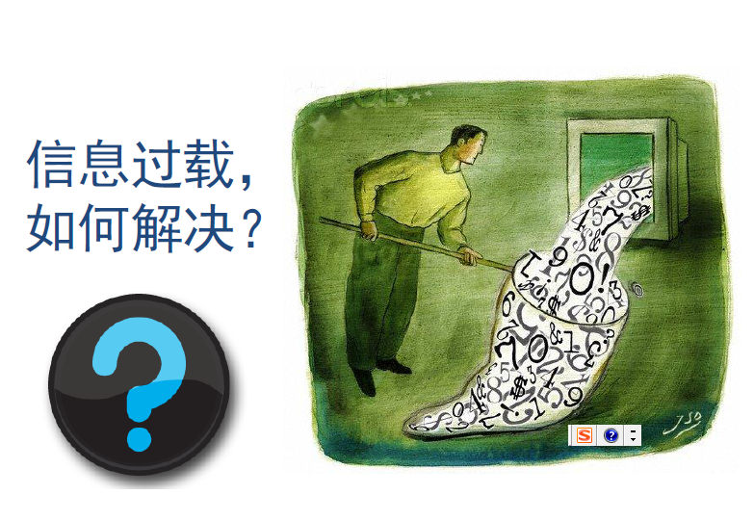
Web的数据内容
Web将计算机网络技术和超媒体技术融合起来，在很短时间内就被各个领域的用户广泛接受，信息量呈爆炸式增长
Web中这些海量和多样化数据不同于传统的数据模型

Slide 6
1.2 web 数据的特点
1.2.1. 数据量大，并且仍然在不断增长
1.2.2. 存在各种类型的数据
1.2.3. 异构的信息：内容相同，形式不同
1.2.4. 绝大部分信息是相连接的 图结构
1.2.5. 噪音的存在
1.2.6. 动态性

Slide 7
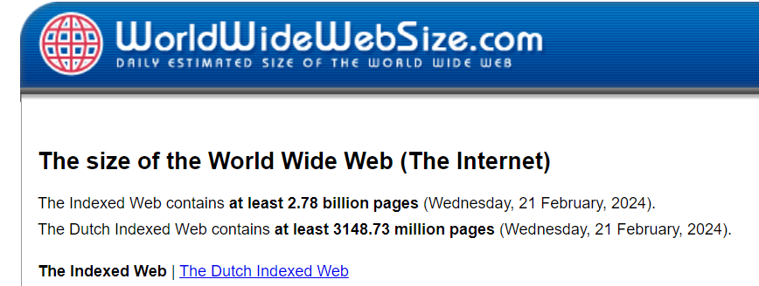
1.2.1、数据量大，并且仍然在不断增长
Notes:
https://worldwidewebsize.com/

Slide 8
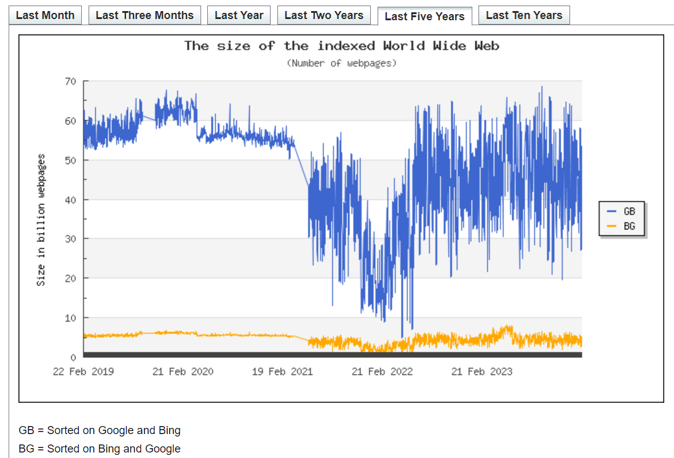

Slide 9
Crawling picture
Sec. 20.2
URLs crawled
and parsed
Unseen Web
Seed
pages
URLs frontier
Web

Slide 10
1.2.2. 存在各种类型的数据
结构化表格
来自数据库的数据
结构化
以表格形式呈现
电商 商品列表
无结构化的文本
半结构化的网页
DOM树
HTML 标题 HEADLINE
多媒体数据
文本，音频，视频

Slide 11
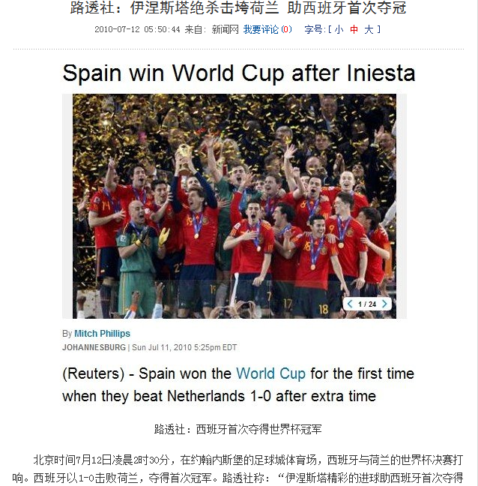
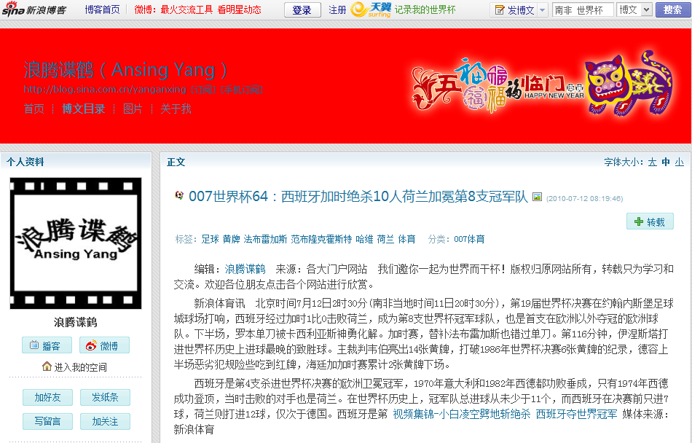
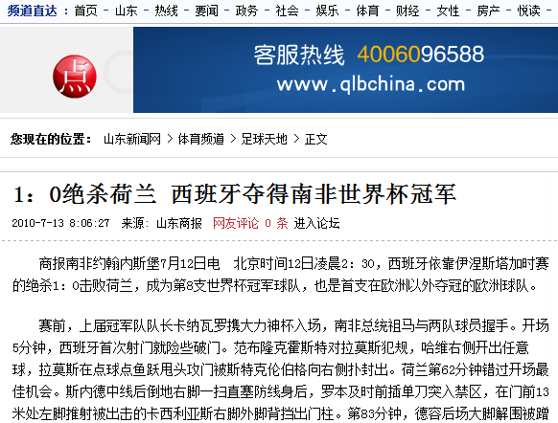
1.2.3. 异构的信息
内容相同，形式不同

Slide 12
1.2.4. 绝大部分信息是相连接的
网站内部和网站之间的网页通过超链接联系 超文本
网站内部：信息组织方式
网站之间
隐含传递多种信息
Hub
Authority

Slide 13
Web有向图
<a href= …>
<a href= …>
<a href =…>
<a href= …>
<a href =…>
<a href =…>
<a href= …>
网页为节点
HTML链接引用为有向边

Slide 14
The web as a graph 图
图结构包含信息：pagerank算法
Pages = nodes, hyperlinks = edges
Ignore content
Directed graph
High linkage
10-20 links/page on average
Power-law degree distribution

Slide 15
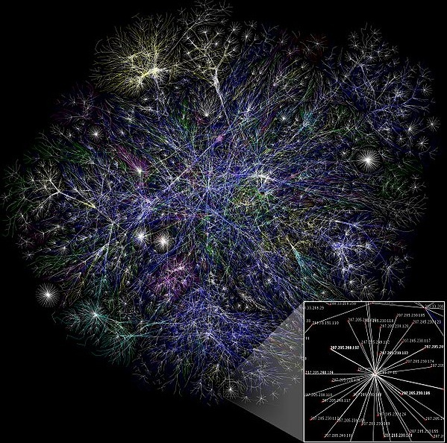

Slide 16
图结构是隐含信息
What can the graph tell us?
Distinguish “important” pages from unimportant ones
Page rank
Discover communities of related pages
Hubs and Authorities
Detect web spam
Trust rank

Slide 17
1.2.5. 噪音的存在
网页包含多个模块，对于特定任务只有一部分信息有用
主要内容
导航链接
广告
版权声明
本身没有信息质量的控制 SPAM—垃圾
Spam emails
Spam webpages
Spam blogs
Spam reviews

Slide 18
计算广告学 ads Computational Advertising
Search advertising is the revenue 收益model
Multi-billion-dollar industry
Advertisers pay for clicks on their ads
Interesting problems
What ads to show for a search?
If I’m an advertiser, which search terms should I bid on and how much to bid?
教你如何投放tiktok广告 - 知乎 (zhihu.com)

Slide 19
计算广告学是一门正在兴起的分支学科，
它涉及到大规模搜索和文本分析、信息获取、统计模型、机器学习、分类、优化以及微观经济学。
计算广告学所面临的最主要挑战是在特定语境下特定用户和相应的广告之间找到“最佳匹配”。
语境可以是用户在搜索引擎中输入的查询词，
也可以是用户正在读的网页，
还可以是用户正在看的电影，等等。
而用户相关的信息可能非常多也可能非常少。
潜在广告的数量可能达到几十亿。因此，取决于对“最佳匹配”的定义，
面临的挑战可能导致在复杂约束条件下的大规模优化和搜索问题。

Slide 20
1.2.6. 动态性
网络信息不断变化
股票
外汇牌价
商品价格
产品评论
个人信息
博客、微博
… …

Slide 21
web 数据的特点
1.2.1. 数据量大，并且仍然在不断增长
1.2.2. 存在各种类型的数据
1.2.3. 异构的信息：内容相同，形式不同
1.2.4. 绝大部分信息是相连接的 图结构
1.2.5. 噪音的存在
1.2.6. 动态性

Slide 22
Web数据特点
半结构化或无结构化
非规范化，Web的开放性和用户的随意性使得信息资源的质量无法得到保证，其中可能包含一些各种各样的内容及自定义词汇等格式自由的数据
数据格式随意，机器难以自动处理

Slide 23
二、Web数据管理
定义：web数据管理
在Web环境下，
对复杂信息的有效组织与集成，
方便而准确的信息
查询
集成
发布

Slide 24
三、Web数据管理的内容
3.1、Web数据获取
3.2、Web数据管理中的数据组织
3.3、Web上的信息集成
3.4、Web查询
3.5、Web信息发布

Slide 25
3.1、Web数据获取
通过机器学习发现Web上的信息结构或模式
数据抽取
全自动，半自动，手动
网络爬虫

Slide 26
3.2、Web数据管理中的数据组织：
研究Web信息的特点，找出适合Web信息的合理组织模式，
半结构化数据模式
XML
JSON JavaScript Object Notation, JS 对象简谱
CSV
信息检索数据结构
非关系型数据库
倒排表
数据库

Slide 27
3.3、Web上的信息集成：
是Web数据管理的最现实问题。Web上诸多数据源中的信息如何构成一个为用户可用的整体，是目前很多应用亟待解决的问题

Slide 28
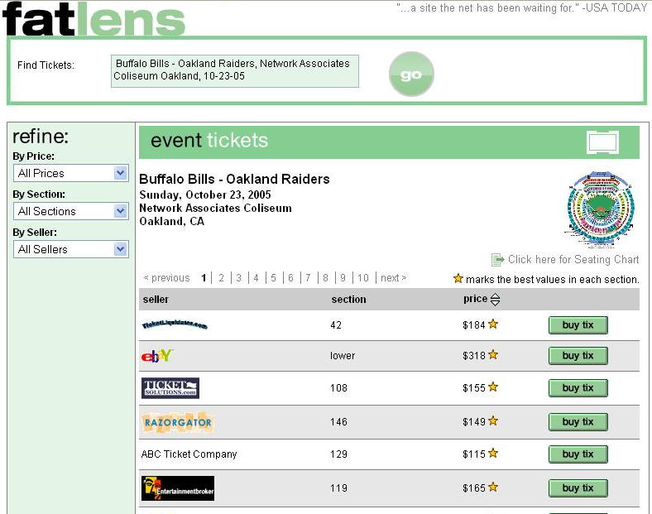
Extracting structured data
http://www.fatlens.com

Slide 29

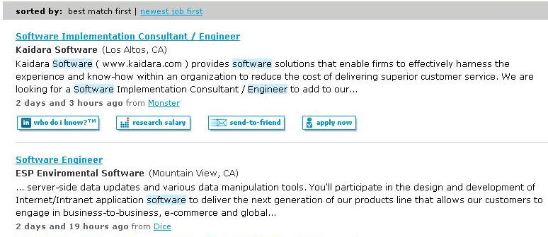
Extracting Structured Data
http://www.simplyhired.com
Notes:
Simply Hired 是全球最大的职位搜索引擎之一

Slide 30
3.4、Web查询
能根据更丰富的语义信息在有效数据组织模式下找出更准确的信息
IR
搜索引擎
文本搜索
图片搜索
识图软件
文本数据 特征
图片数据 特征

Slide 31
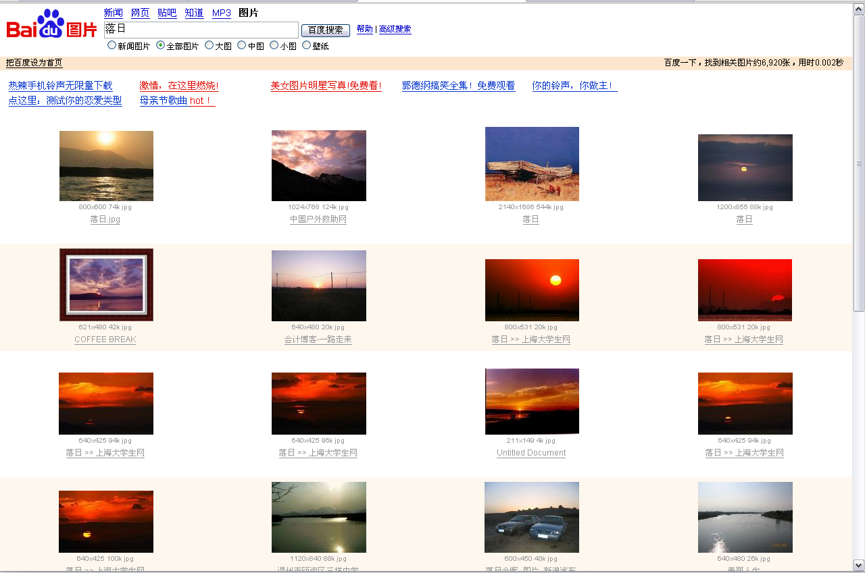
跨媒体：基于文本的图像查询

Slide 32


基于内容的图像查询
搜索
引擎
基于内容的图像查询：
目标，颜色，纹理
查询
图像数据库/互联网
用户的提问

Slide 33
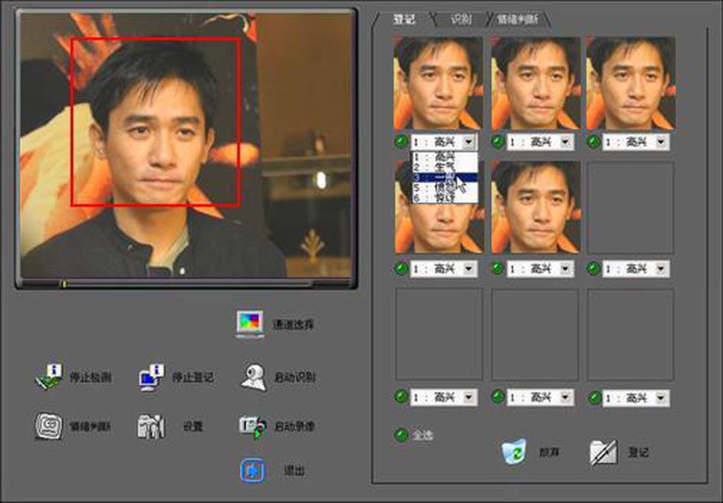
语义查询：高兴的梁朝伟

Slide 34
3.5、Web信息发布
Web数据管理有别于传统数据管理的新问题
如何把Web上的数据按用户的需求自动发送给目标用户
用户画像
信息推送/推荐

Slide 35
从技术上讲，Web数据管理融合了WWW技术、数据库技术，信息检索技术，移动计算技术，多媒体技术以及数据挖掘技术，是一门综合性的研究领域

Slide 36
四、Web数据管理的基础
4.1、数据获得
4.2、数据预处理
4.3、数据变换
4.4、数据挖掘（Data Mining)与机器学习
4.5、知识发现（Knowledge Discovery in Databases） KDD

Slide 37
4.1、数据获得
爬虫：抽取WEB数据
Web结构： 表层Web结构的超链接 图数据
Web内容: 网页内容
Web使用: 每位用户点击情况的日志
数据类型
实体
房产属性：面积，位置，装修，卫生间，。。。
文本
图像
序列化数据

Slide 38
第2讲 网络爬虫
第3讲 网页分析技术
第4讲 爬虫与网站的博弈
第5讲 数据抽取与包装器
第6讲 包装器页面抽取方法

Slide 39
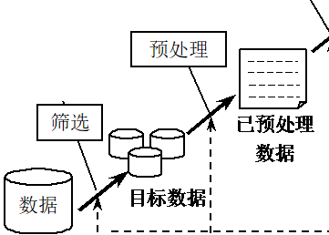
4.2、数据预处理
数据筛选, 清洗
应用数据
合并
组织存储
检索
可视化
特征提取
文本特征
图像特征
实体特征选择和特征提取

Slide 40
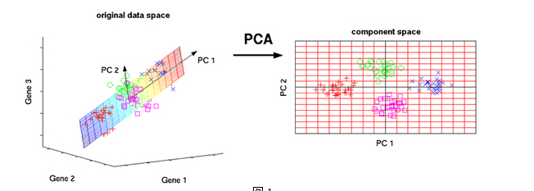
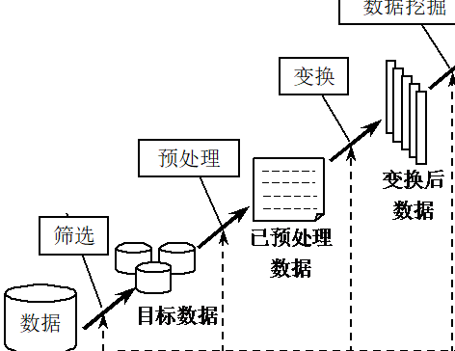
4.3、数据变换
降维
空间转换
数据矩阵 奇异值分解 SVD
文本
LSA (潜在语义分析）
语义空间转换
Word embeding

Slide 41
第7讲 web数据存储与应用
第8讲 web结构信息
第9讲 词项词典构建
第10讲 隐马尔可夫模型
第11讲 文本向量化：
第12讲 统计语言模型
第13讲 图像特征提取

Slide 42
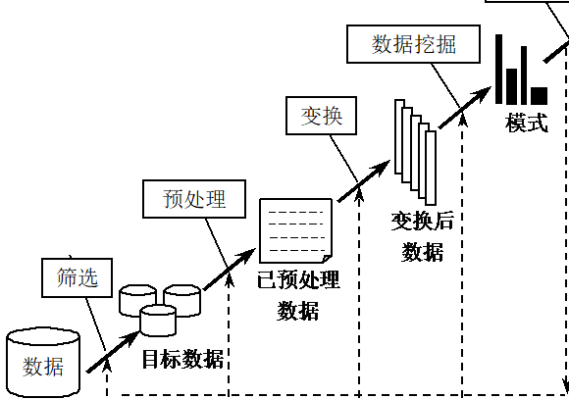
4.4、数据挖掘（Data Mining）与机器学习
从大量的、不完全的、有噪声的、模糊的、随机的实际应用数据中，
提取隐含在其中的、人们事先不知道的、但又是潜在有用的信息和知识的过程。

Slide 43
机器学习
从有限的观察数据（样例）中，
通过算法学习（猜）出一般规律，
学习一个预测模型
并利用这些规律对未知数据进行预测的方法
《神经网络与深度学习》，邱锡鹏 ，机械工业出版社，2020

Slide 44
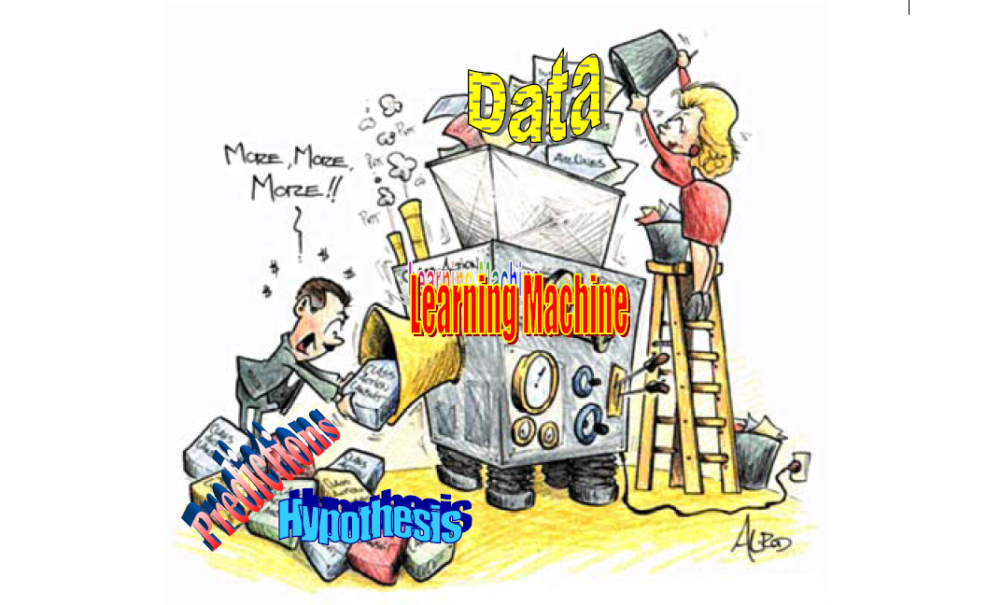
机器学习的一个形象描述

Slide 45
机器学习(Machine Learning, ML)
人工智能的核心
一门多领域交叉学科，涉及概率论、统计学、逼近论、凸分析、算法复杂度理论等多门学科。
最主要的应用领域有：专家系统、认知模拟、规划和问题求解、数据挖掘、网络信息服务、图象识别、故障诊断、自然语言理解、机器人和博弈等领域。

Slide 46
Web数据挖掘
Web数据挖掘（Mining the Web:Discovering Knowledge from Hypertext Data）刘兵 (作者), 俞勇（译）。清华大学出版社，2009.
Web数据挖掘是一项综合性技术
挖掘？
Web结构挖掘从表层Web结构的超链接中寻找知识；
Web内容挖掘从网页内容中抽取有用的信息和知识；
Web使用挖掘从记录每位用户点击情况的日志中挖掘用户访问模式。

Slide 47
数据挖掘任务有两类
预测任务：根据其他属性的值，预测特定属性的值
回归
房产属性：面积，位置，装修，卫生间，。。。
知道这一季度的房产销售情况去简单预测下一个季度的房产销售情况
描述任务：慨括数据中潜在联系的模式
监督学习 分类
无监督学习 聚类
关联规则和序列模式

Slide 48
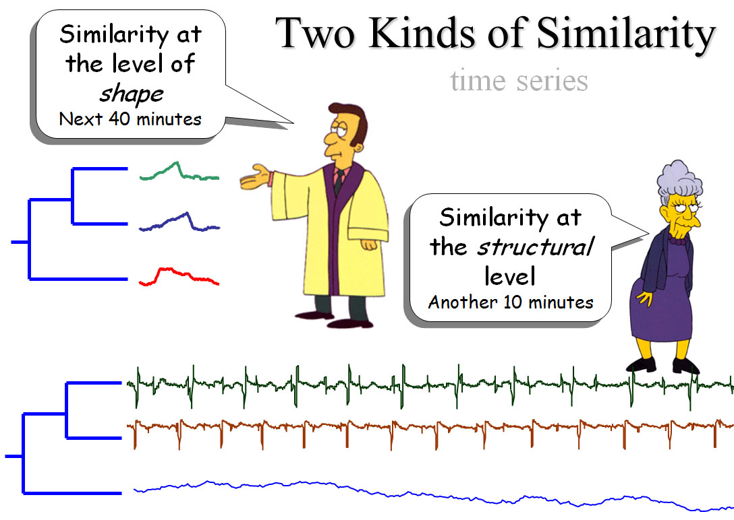
时序数据和序列数据的挖掘

Slide 49
数据挖掘是个很宽泛的概念，数据挖掘常用方法大多来自于机器学习这门学科
应用
电信：流失
银行：聚类（细分）, 交叉销售
百货公司/超市：购物篮分析 （关联规则）
保险：细分，交叉销售，流失（原因分析）
信用卡：欺诈探测，细分
电子商务：网站日志分析
税务部门：偷漏税行为探测
警察机关：犯罪行为分析
医学：医疗保健

Slide 50
4.5、知识发现（Knowledge Discovery in Databases） KDD
是用数据库管理系统来存储数据，
用机器学习的方法来分析数据，
挖掘大量数据背后隐藏的知识，
称为数据库中的知识发现

Slide 51
KDD过程

Slide 52
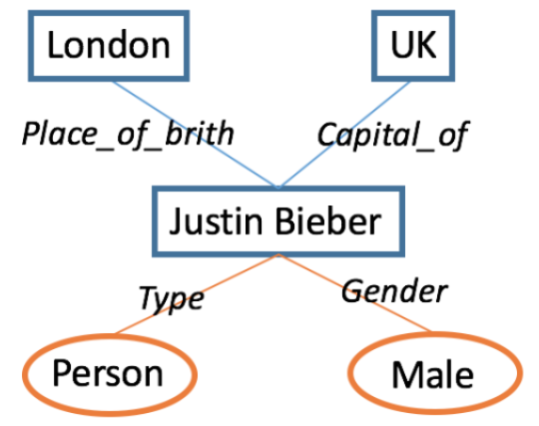
知识库（knowledge base, KB）
形式化、简洁化的方式去表示知识，那就是三元组（triple）。
实体entity
实体关系
属性property
关系relation
大量三元组的知识库就成为了一个庞大的知识图。

Slide 53
Extracted KBs 知识库的两大关键技术
命名实体识别实体链指(Entity linking)
要从文档中识别出人名、地名、机构名、电影等命名实体。
将文档中的实体名字链接到知识库中特定的实体上。
它主要涉及自然语言处理领域的两个经典问题
实体识别 (Entity Recognition)
实体消歧 (Entity Disambiguation)，
关系抽取 (Relation extraction)
将文档中的实体关系抽取出来
主要涉及到的技术
词性标注 (Part-of-Speech tagging, POS)，
语法分析，
依存关系树 (dependency tree)
构建SVM、最大熵模型等分类器进行关系分类等。

Slide 54
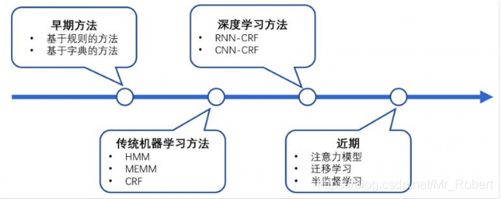
命名实体识别
Named Entity Recognition
简称NER
识别文本中具有特定意义的实体，
主要包括人名、地名、机构名、专有名词
Notes:
命名实体识别主要方法_带刺的厚崽的博客-CSDN博客

Slide 55
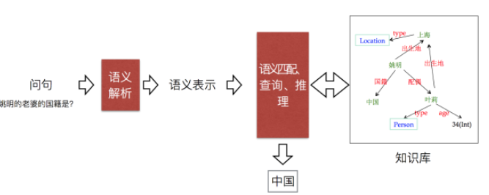
知识库问答（knowledge base question answering, KB-QA）
给定自然语言问题，通过对问题进行语义理解和解析，进而利用知识库进行查询、推理得出答案。

Slide 56
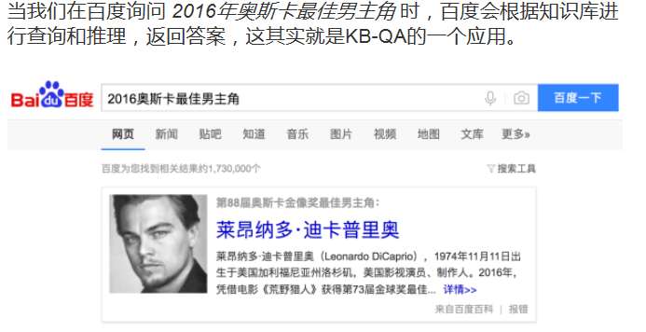

Slide 57
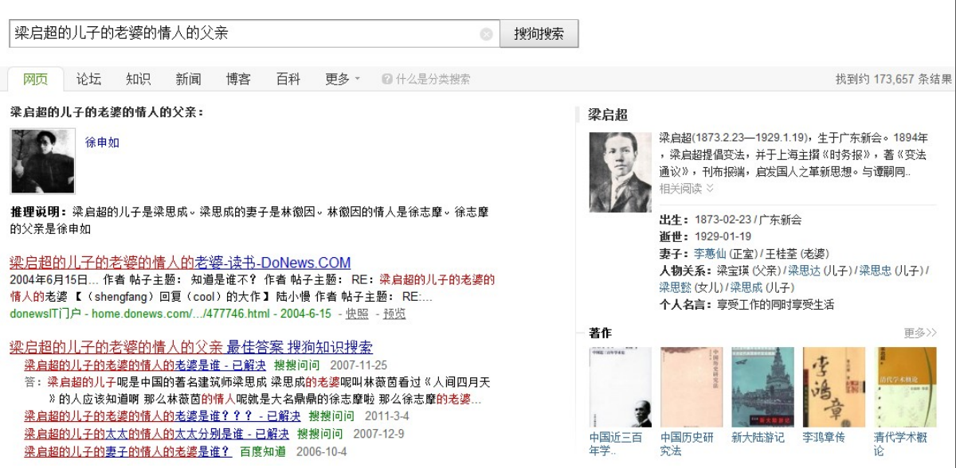
知识图谱应用→自动推理

Slide 58
知识库推理
传统的语义解析方法
偏语言学的方法，
将自然语言转化为一系列形式化的逻辑形式
知识表示学习的方法
把知识库问答看做一个语义匹配过程。
问句语义向量与知识库中实体、边的语义向量相似度计算的过程。
通过表示学习知识库以及用户问题的语义表示，得到低维空间的数值向量
问题和答案映射向量->向量匹配->计算问题-答案score->优化问题->候选答案选择

Slide 59
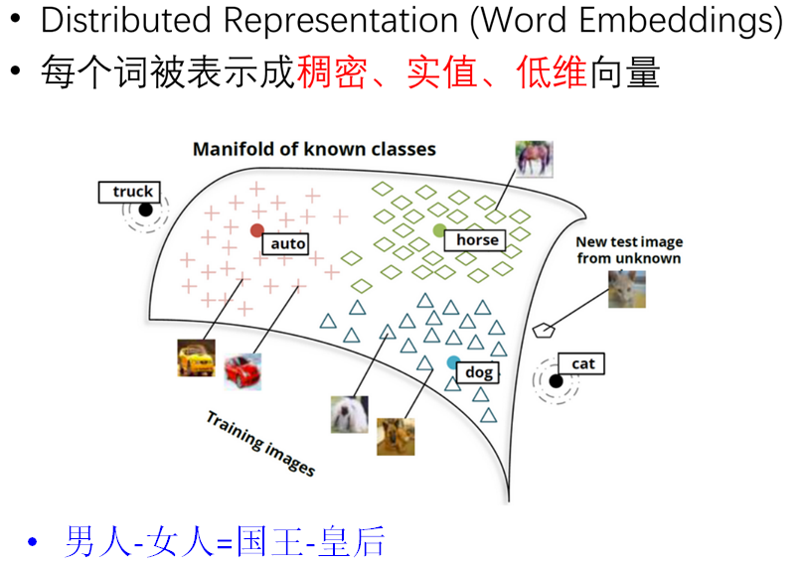
知识的表示学习-Represent Learning

Slide 60
第11讲 文本向量化
第12讲 统计语言模型
第13讲 图像特征提取

Slide 61
第三部分 Web数据管理新技术
第14讲 文本数据应用
文本可视化
文本分类
情感分析
第15讲 关系抽取
知识图谱
第16讲 搜索与推荐

